Slide 1
ANTICIPOS FINANCIEROS

Slide 2
ANTICIPO DE FONDOS -(Art.33 Ley 2000-A y
Art.121 de DR 0004-2020)
SI, cuando sea la única forma de contratación posible y beneficie los intereses del Estado Provincial.
Se pueden anticipar fondos
a cuenta de adquisiciones de bienes y servicios?
Es importante considerar que debe constituirse GARANTIA por el TOTAL del monto anticipado!!

Slide 3
CONSIDERACIONES DE ANTICIPOS DE FONDOS
El Organismo contratante realiza Informe fundado que justifique el anticipo de fondos ( única modalidad de contratación y beneficia al Estado).
Se efectúa en un pago único.
Debe estar establecido en el Pliego Particular.
En caso de entregas parciales, el descuento del Anticipo se realiza en el primer pago. Es decir que el monto del primer pago debe cubir el total de los fondos anticipados.

Slide 4
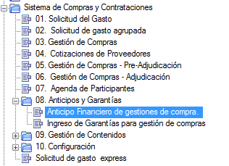
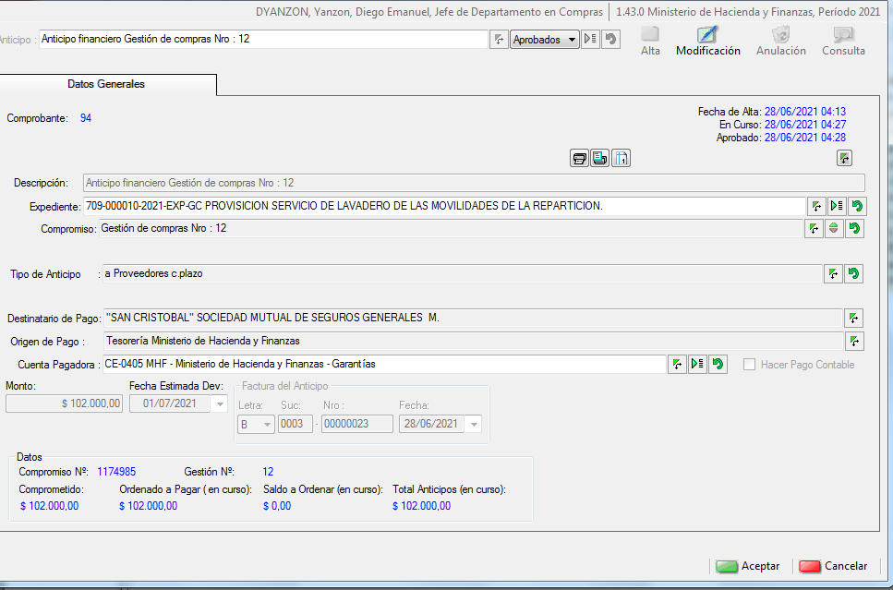
En modulo Sistema de Compras y Contrataciones (Solo para los Organismos que tienen Implementado el modulo)
08. Anticipos y Garantías:
Anticipo Financieros de Gestiones de Compras.
Ingresos de Garantías para gestiones de compras.
TIPS Para carga de Anticipos Financieros en gestiones de Compras:
Responsable UOC : Generar compromiso desde modulo Gestión de Compras- Adjudicación.
Responsable UOC :Cargar Anticipo Financiero correspondiente de la gestión, con la presentación de la factura del proveedor.
Suscribir el documento que emite el SIIF del modulo de Anticipos Fcieros. de gestiones de compras , por autoridad máxima del organismo contratante.
Tesoreria: Aprobar la garantia del Anticipo Financiero en modulo ingreso de gtias. para gestión de Cpras. – (seleccionar Tipo de gtia de Anticipo), es por el total del Anticipo .
Delegacion Fiscal: Aprobar el formulario Anticipos Fcieros. de gestiones de compras y el Compromiso en curso de la gestión.
Tesoreria: Abonar el Anticipo controlando las retenciones pertinentes en el pago.

Slide 5
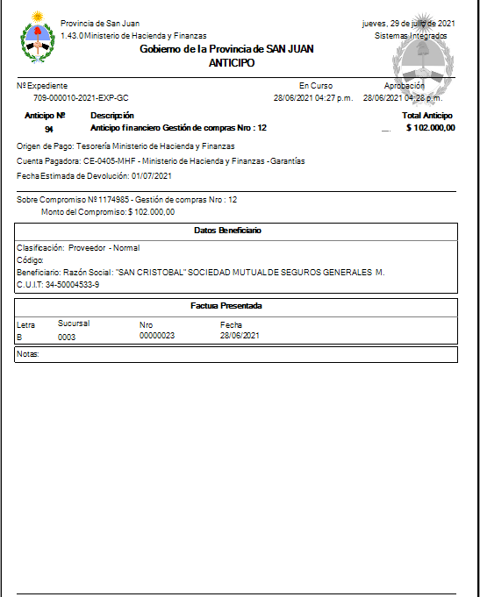
.
TIPS Para carga de Anticipos Financieros en gestiones de Compras:
7) Si el anticipo financiero es menor a 100% su regularización se realiza a través de Ejecución Presupuestaria -Ordenado a pagar-
01. Ordenado, se debe descontar el monto total en el primer pago.
8) Si el anticipo financiero es del 100% su regularización se realiza a través de Ejecución Presupuestaria -Ordenado a pagar-
02.Ordenado y pago (regularización)

